Slide 1
What is ČAD? How ČAD works? How can you participate? +3 tips + 1 invite
www.doktorandivcr.cz
Jakub Šindelář

Slide 2
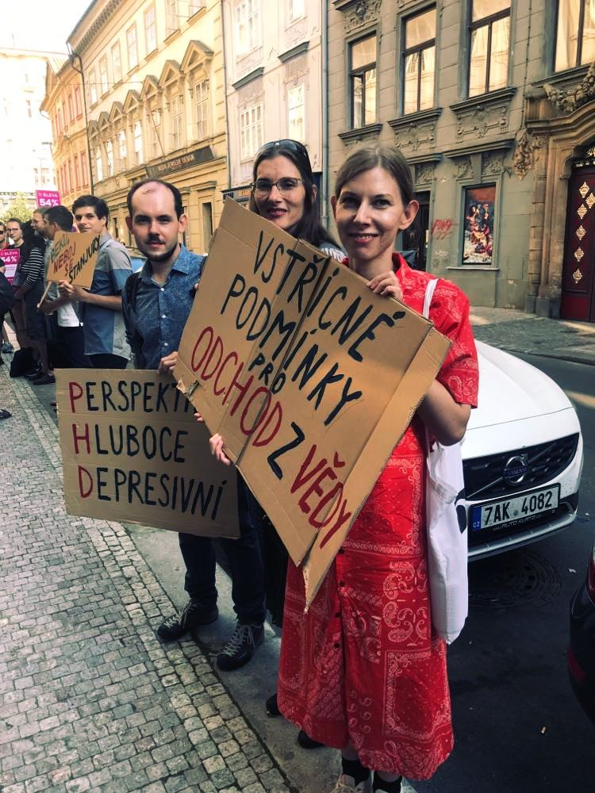
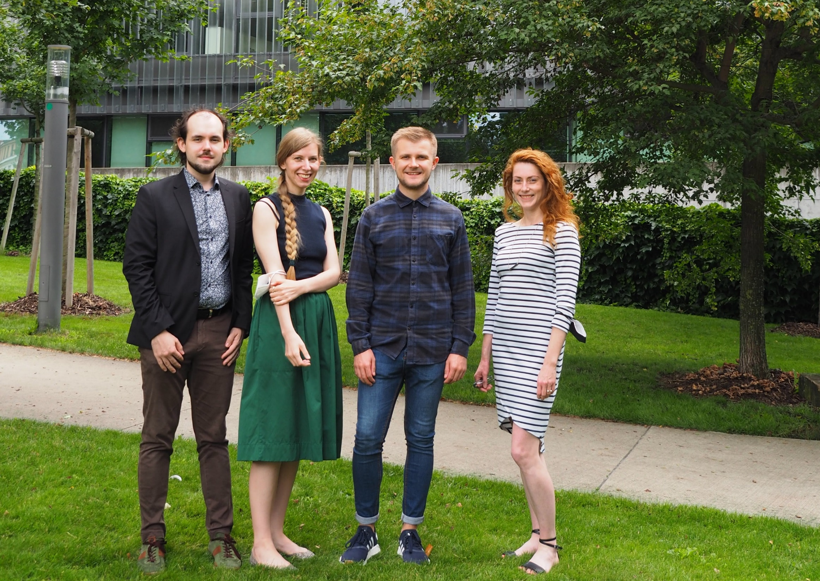
Who or what is ČAD?
Česká asociace doktorandů a doktorandek, z. s. (2016-)
Goal = representaiton of PhD researchers, improvement of doctoral studies in CZ
Reasons for creation
Lack of representation
Frustration with systemic
Income vs living costs
Success/fail rate
<50 %, only 10% „on time“ (3 – 4 years)

Slide 3
From lobbying to individual help
Political representation and agenda setting
Increase of scholarships (already + reform plans for indexing to 1,2x min.wage)
Scholarship stagnation (2008-2018: 4k – 13k Kč/month)
Health insurance over 26 years (mainly SK RVŠ – Stud. Chamb. of Univ. Council)
2021+ Strategic Plan of Czech Ministry of Education)
Consultations and help with individual problems
Legal advice, communication with authorities
Social insurance
Study obligations
Bullying by supervisors
(Strict confidentialiaty and care for the interests of the asking party)
Notes:
Zvýšená pozornost věnovaná doktorskému vzdělávání v posledních letech ze strany oficiálních orgánů, institucí, doktorandů, veřejnosti
Zapracování tématu doktorského studia do Akčního plánu rozvoje lidských zdrojů a genderové rovnosti ve vědě a výzkumu, který nyní vytváří pracovní skupina při MŠMT
Doktorandi jako součást agendy VOS
Vytvoření a podpora doktorandské komunity napříč ČR
Zvýšení doktorandských stipendií
Přispění k proplácení zdravotního pojištění nad 26 let (zásluha především SK RVŠ)
Manuál pro budoucí doktorandy a doktorandky, jak si vybrat dobré pracoviště a školitele (za přispění SK RVŠ a VOS)
Pomoc s individuálními kauzami

Slide 4
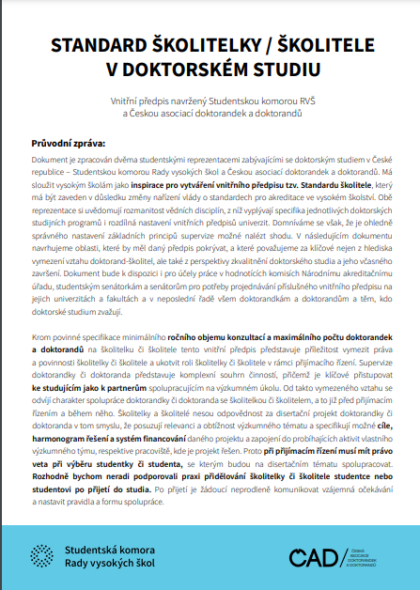
Standard for PhD Supervision
Standard for PhD Supervision (2023 CZ-done, EN-almost)
transparency for the supervisor-PhD relationship
inspiration for university regulations (CU, MUNI)
Other wereness raising acitivies
Guides - for prospective PhDs (CZ; 2017, 2020)
- for 1st year PhDs (CZ 2021)
Summer schools, seminars
Newsletter, news
- Facebook, LinkedIn
Notes:
Zvýšená pozornost věnovaná doktorskému vzdělávání v posledních letech ze strany oficiálních orgánů, institucí, doktorandů, veřejnosti
Zapracování tématu doktorského studia do Akčního plánu rozvoje lidských zdrojů a genderové rovnosti ve vědě a výzkumu, který nyní vytváří pracovní skupina při MŠMT
Doktorandi jako součást agendy VOS
Vytvoření a podpora doktorandské komunity napříč ČR
Zvýšení doktorandských stipendií
Přispění k proplácení zdravotního pojištění nad 26 let (zásluha především SK RVŠ)
Manuál pro budoucí doktorandy a doktorandky, jak si vybrat dobré pracoviště a školitele (za přispění SK RVŠ a VOS)
Pomoc s individuálními kauzami

Slide 6
How can you participate?
Board
Voluntary (un-paid) basis
Elected by members at General Assembly anually – autumn (probably November '23)
Fulfillment of strategic goals
Web, social media, newsletter management
Communication with political actors, with university authorirties,, PhD researchers
Active member
Local initiatives, asscociations (i.e. depart./insitute)
Participation in existing projects (Suggesting new agenda for ČAD)
Involvement per interest and available time
Possible to join online Board meetings
Contact-via e-mail, social media
Passive members are also crutial!
Spread the word about ČAD
Legitimisation of ČAD – Thank You!

Slide 7
3 recommendations

Slide 8
1) Care about your mental health (really)
PhDs as a high-risk group for mental health issues
Work-life balance
Councelling services (Carolina Centre of Charles Univ.)
Nevypusť duši
(NGO, not PhD specific)
www.doktorandivcr.cz

Slide 9
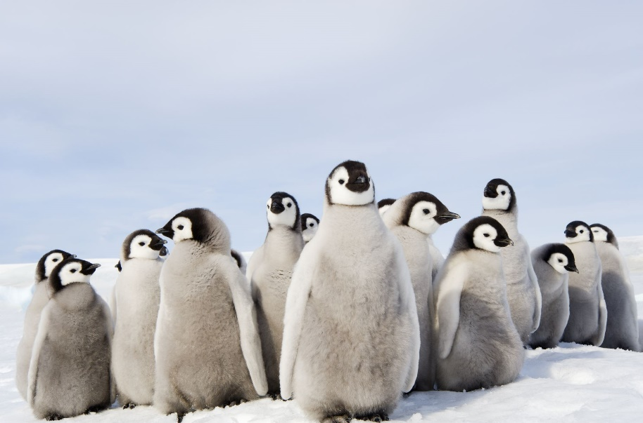
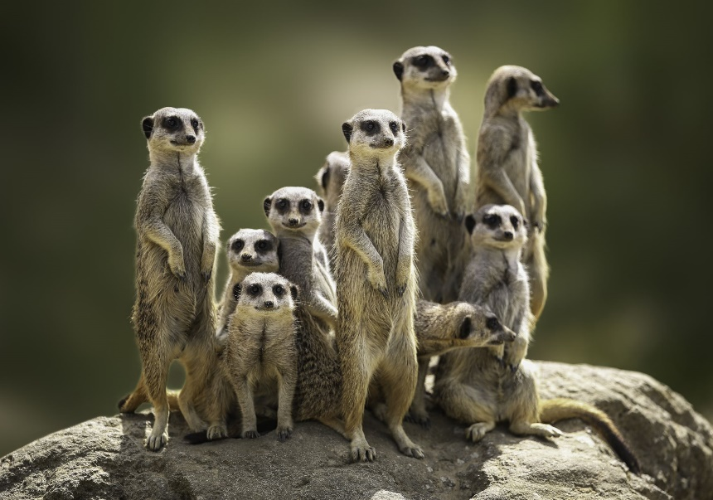
2) Try to connect with your peers and collegues
Department, institute, faculty (not just for work, it can help against isolation, MH and other issues as well)

Slide 11
You‘re just a PhD student and I am your Supervisor!
CU/UK Point – Doctoral Study Hub – seminars, workshops
Academic Senate (CU + FSV) – Ethics Commission
Dean, Vice-Dean for doctoral studies
We are here to help you as well!
Help…
3) Use the services available and don‘t be afraid to ask for help

Slide 12
FSV PhD Group Creation - open discussion
Plans to start a faculty PhD Group (pre-launch meeting)
When?– Thursday 26th October 17:00 – 18:00+-
Where?– Jinonice Campus + possible to join online ()
Agenda: form, goals, activities for the organization
+Discord channel and more info via email coming soon :)

Slide 13
Thank you for your attention
www.doktorandivcr.cz –register to become a member :)
facebook.com/doktorandivcr
www.linkedin.com/company/phdcz

